Slide 1
РАЗРАБОТКА И ВНЕДРЕНИЕ ПОЛИТИКИ БЕЗОПАСНОСТИ ОРГАНИЗАЦИИ ИЛИ УЧРЕЖДЕНИЯ
Event-компании
Выполнила студента 3 курса 5 группы специальности ПОИТ Буранко Валерия Дмитриевна
Преподаватель ассистент Савельева Маргарита Геннадьевна

Slide 2
Политика информационной безопасности
Политика информационной безопасности (ПИБ) организации или учреждения – совокупность правил, процедур, практических методов, руководящих принципов, документированных управленческих решений, направленных на защиту информации и связанных с ней ресурсов и используемых всеми сотрудниками организации или учреждения в своей деятельности.

Slide 3
Актуальность пиб
Цели пиб
Задачи пиб
состоит в том, чтобы не допустить законодательно или на основе правил утечки конфиденциальной информации event-компаний в свободный доступ.
Обеспечение защиты информации от неправомерного доступа, уничтожения, модифицирования, блокирования, копирования, предоставления, распространения, а также от иных неправомерных действий в отношении такой информации;
Соблюдение конфиденциальности информации ограниченного доступа;
Реализацию права на доступ к информации.
Установка объектов защиты
Установка основных угроз и их источников
Оценка угроз, рисков и уязвимостей
Установка мер, методов и средств обеспечения требуемого уровня защищенности информационных ресурсов

Slide 4
Структура event-компаний
Генеральный директор;
Отдел развития (new business)
Отдел по работе с Клиентами
Творческий (креативный) отдел
Производственный отдел
Финансовый отдел
IT-отдел
Менеджер по персоналу

Slide 5
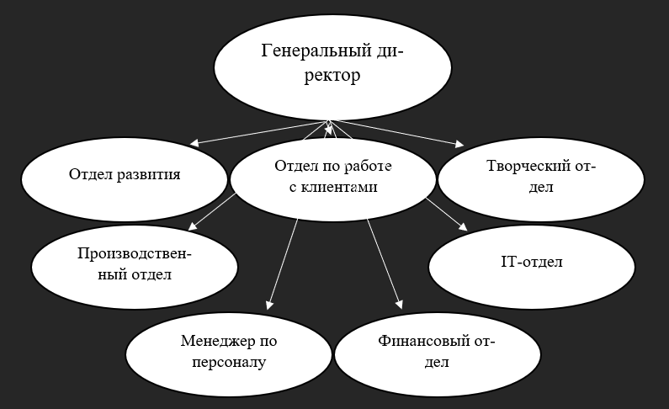

Slide 6
Объекты защиты
Субъекты защиты
Сетевые каналы передачи информации;
Помещение;
Договора.
Сотрудники;
Заказчики;
Аппаратные средства (компьютер);
Программные средства.

Slide 7
Естественные угрозы
искусственные угрозы
Непреднамеренные угрозы:
Сбои и отказы технических и аппаратных средств;
Ошибки пользователей и обслуживающего персонала;
Разговоры на тему работы.
Преднамеренные угрозы:
Атаки на сервер;
Вредительские программы;
Несанкционированный доступ к информации;
Перехват данных;
Кража документов;
Восстановление удаленной информации с жестких дисков;
Обвал сайта;
Дезинформация;
Подкуп и шантаж сотрудников;
Наблюдение;
Подслушивание;
Проникновение в помещение и вредоносные действия посторонних лиц;
Рассылка на почту.
Пожары
Ураганы
Наводнения

Slide 8
внешние угрозы
внутренние угрозы
Атаки со стороны конкурентов;
Атака со стороны мошенников.
Атаки со стороны сотрудников

Slide 9
Условная численная шкала для оценки ущерба компании
Величина ущерба | Описание
0 | Раскрытие информации, не являющейся конфиденциальной и не раскрывающая данных о заказчиках
1 | Ущерб атаки есть, но он незначителен и не связан с положением компании на рынке
2 | Существует вероятность потери некоторого числа клиентов, компания теряет часть прибыли
3 | Потеря весомой доли клиентов и потеря доли рынка, компания несет убытки
4 | Полная потеря рынка и конкурентоспособности, долги, а так же полная потеря клиентов, банкротство
5 | Полное банкротство компании и прекращение существования

Slide 10
Вероятностно-временная шкала реализации несанкционированного доступа к информационным ресурсам
Вероятность события | Средняя частота события (НСД)
0 | Данный вид атаки отсутствует
0,1 | Реже, чем раз в год
0,2 | Около 1 раза в год
0,3 | Около 1 раза в месяц
0,4 | Около 1 раза в неделю
0,5 | Практически ежедневно

Slide 11
Оценка рисков
Описание атаки | Ущерб | Вероятность | Риск
Несанкционированный доступ к информации | 3 | 0,3 | 0,9
Разговоры на тему работы | 2 | 0,2 | 0,4
Подкуп и шантаж сотрудников | 2 | 0,2 | 0,4
Наблюдение, подслушивание | 2 | 0,1 | 0,2
Рассылка на почту | 2 | 0,2 | 0,4
Проникновение в помещение и вредоносные действия посторонних лиц | 3 | 0,1 | 0,3
Сбои и отказы технических средств | 3 | 0,1 | 0,3
Перехват данных | 3 | 0,1 | 0,3
Кража информации | 3 | 0,2 | 0,6
Компьютерные вирусы | 3 | 0,1 | 0,3
Восстановление | 3 | 0,1 | 0,3
Обвал сайта | 1 | 0,1 | 0,1
Дезинформация | 3 | 0,1 | 0,3
Стихийные бедствия | 2 | 0,1 | 0,2
Итого |  |  | 5,0

Slide 12
Методы обеспечения требуемого уровня защищенности информационных ресурсов
Установление норм и правил в договорах сотрудников о коммерческой тайне;
Ограничение сторонних лиц внутри офиса (Установление камер видеонаблюдения и систем карточных пропусков);
Установка паролей и соответствующего ПО;
Установка градации сотрудников и их уровней доступа к информации;
Информирование или переобучение персонала;
Обеспечение технической защиты помещений и оборудования, определение их соответствия нормативно-правовым требованиям;
Выполнение всех требований законодательства по защите персональных данных;
Использование средств антивирусной защиты;
Использование менеджера паролей; Защита, разграничение сервисов;
Отказ от нешифрованного трафика (Использование HTTPS вместо HTTP);
Использование сертифицированных аппаратных средств;
Использование средств криптографической защиты.

Slide 13
Выводы
Event-компания обладает относительно низким риском потери информации в любом из его проявлений, однако политика безопасности представленная выше при соблюдении всеми сотрудниками компании поможет снизить риск потери информации, либо же денежных средств до минимума.

